Slide 1
Pertemuan Ke-4
PERTIDAKSAMAAN PANGKAT n
DIMANA ( n ≤ 2 )

Slide 2
Pertidaksamaan Pangkat n (dimana n ≥ 2)
Ada beberapa langkah untuk menyelesaikan pertidaksamaan pangkat n :
1. Lihat tanda pertidaksamaan, jika tandanya < atau ≤, maka berarti daerah himpunan penyelesaianya daerah negative, jika tandanya ≥ atau >, maka daerah himpunan penyelesaiannya daerah positif
2. Jadikan ruas kanan sama dengan nol
3. Jadikan ruas kiri menjadi beberapa faktor linier
4. Tentukan titik kunci yang diperoleh dari faktor linier dengan cara mengganti tanda pertidaksamaan menjadi tanda sama dengan
5. Buat garis bilangan beserta titik kunci yang diperoleh
6. Ambil sembarang bilangan dan substitusikan ke dalam pertidaksamaan yang diketahui tapi hanya ruas kiri saja, jika menghasilkan bilangan negative, maka daerah yang mengandung bilangan tadi adalah daerah negative dan sebaliknya
7. Tentukan hp-nya

Slide 3
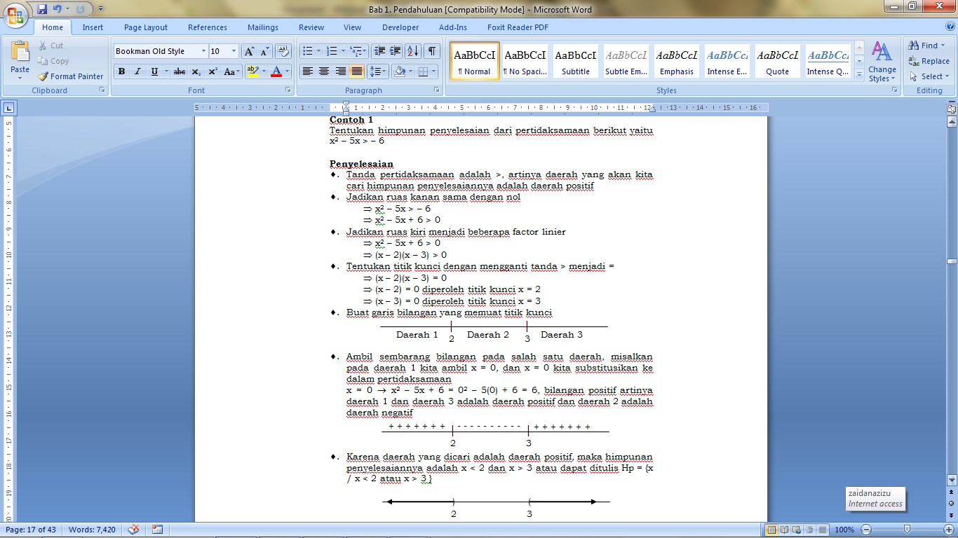

Slide 4
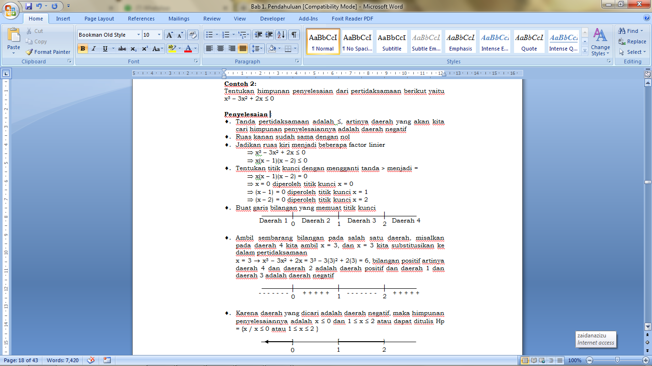

Slide 5
Pertidaksamaan Rasional
Ada beberapa langkah untuk menyelesaikan pertidaksamaan rasional :
Lihat tanda pertidaksamaan, jika tandanya < atau ≤, maka berarti daerah himpunan penyelesaianya daerah negative, jika tandanya ≥ atau >, maka daerah himpunan penyelesaiannya daerah positif
Jadikan ruas kanan sama dengan nol
Jika di ruas kiri ada yang belum sama penyebutnya, maka samakan penyebutnya dan jumlahkan yang bisa dijumlahkan dan jadikan menjadi factor linier
Tentukan titik kunci yang diperoleh dari faktor linier pembilang dan factor linier penyebut dengan cara mengganti tanda pertidaksamaan menjadi tanda sama dengan
Buat garis bilangan beserta titik kunci yang diperoleh
Ambil sembarang bilangan dan substitusikan ke dalam pertidaksamaan yang diketahui tapi hanya ruas kiri saja, jika menghasilkan bilangan negative, maka daerah yang mengandung bilangan tadi adalah daerah negative dan sebaliknya
Tentukan hp-nya

Slide 6
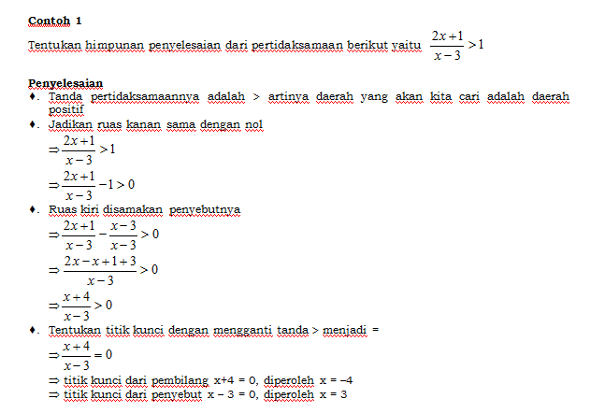

Slide 7
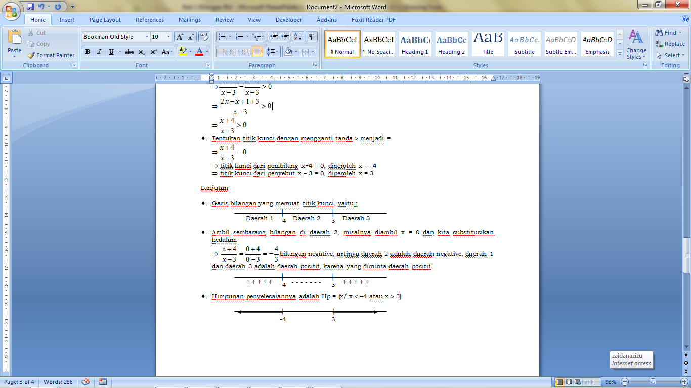

Slide 8
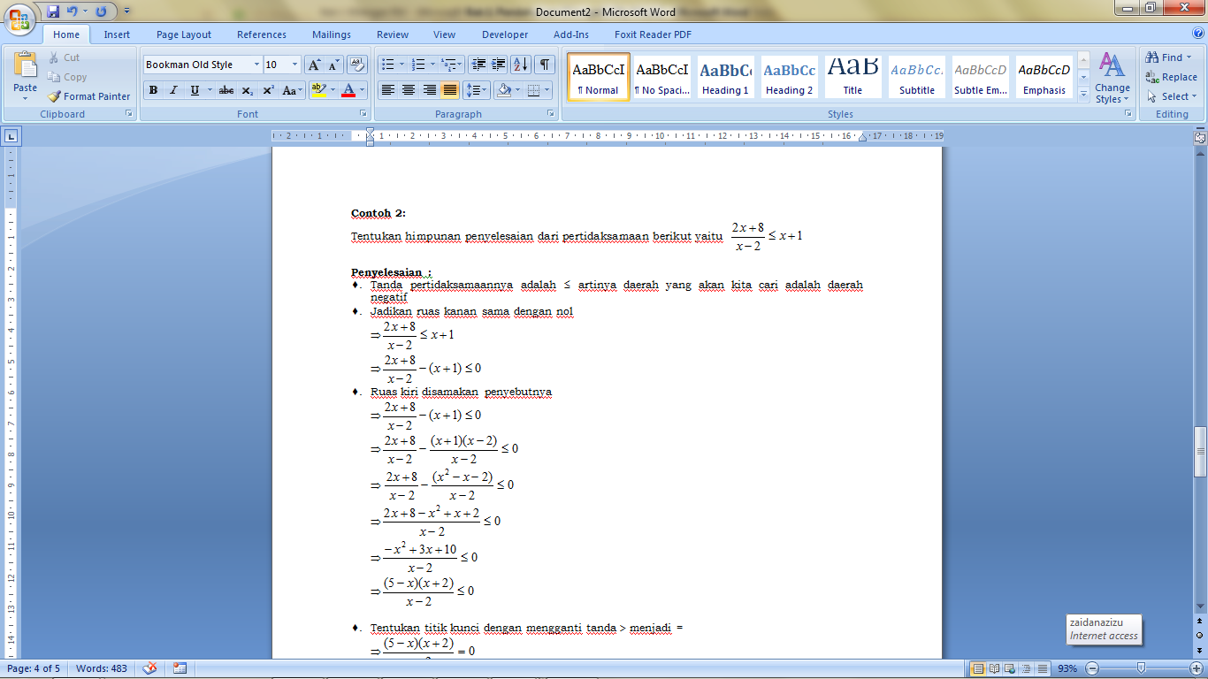

Slide 9
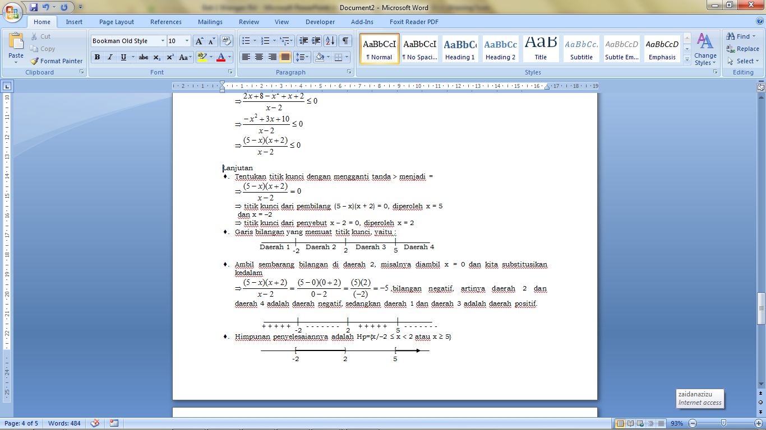

Slide 10
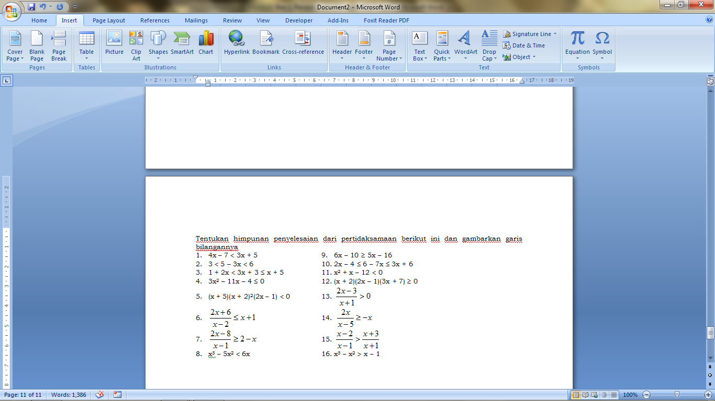
Latihan Soal

Slide 11
TERIMAKASIH

